Slide 1


Embedded Systems
Manuel Wurth, Christian Weber 14.01.2016

Slide 2
Agenda
Architektur
Normalbetrieb
Pause und Stopp
Fehlerfälle
Start

Slide 3
Architektur

Slide 4
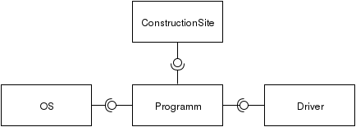
Komponentendiagramm

Slide 5
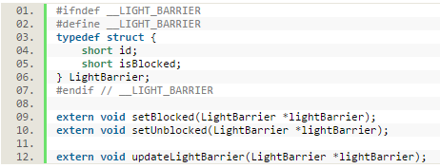
Beispiel Treiber
lightBarrier.h

Slide 6
Programm

Slide 7
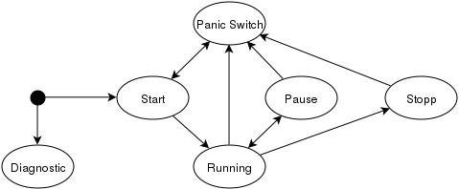
State Automat

Slide 8
Normalbetrieb
Notes:
Gut, dann erzähl ich euch was zum Normalbetrieb der Anlage, also dem Zustand, der die eigentliche Fertigung steuert.

Slide 9
Stages
Structs für jede stage
6 stages
4 Laufbänder (inclusive Aktoren)
2 Schieber
Notes:
Dafür muss ich zuerst mal sagen, dass wir die einzelnen Stationen getrennt haben.
Bei uns heißen die stages.
Davon gibt’s insgesamt 6 Stück, nämlich die 4 Laufbänder mit allen Aktoren.
Dazu gehören dann natürlich auch Bohrer und Fräse.
Und die beiden Schieber.
Und jede Stage hat ihr eigenes Struct, für alle Daten die sie halt braucht.
Das Struct hier ist für stage one, also für das erste Laufband.

Slide 10
Ablauf
Sensoren lesen
Berechnungen für Aktoren
Aktoren steuern
Notes:
Dann muss ich prinzipiell was zum Ablauf erzählen, aber ich geh mal davon aus, dass das wohl alle so oder so ähnlich machen.
Zuerst werden immer die Sensordaten ausgelesen.
Dann berechnet jede Stage ihre Sachen für die Aktoren.
Und am Ende werden die Aktoren angesteuert.

Slide 11
Wann wird übergeben?
Problem: Übergabe von Schieber zu Laufband klappt nicht immer einwandfrei
Lösung: Laufband laufen lassen, wenn das Werkstück übergeben wird
Problem: Das schafft größere Abhängigkeiten!
Notes:
Ich hab jetzt hier mal was rausgesucht, was uns vermutlich von anderen Gruppen unterscheidet.
Nämlich wann, oder wie wir Werkstücke von Schiebern an Laufbänder übergeben.
Das Problem ist, wenn man das Laufband nicht laufen lässt, wären der Schieber das Werkstück schiebt, kann es in seltenen Fällen vorkommen, dass sich das Werkstück an so nem Kettenglied sperrt.
Also wäre die Lösung dafür ganz einfach: Laufband laufen lassen, während man schiebt.
Aber! Damit handelt man sich ziemliche Abhängkeiten ein!

Slide 12
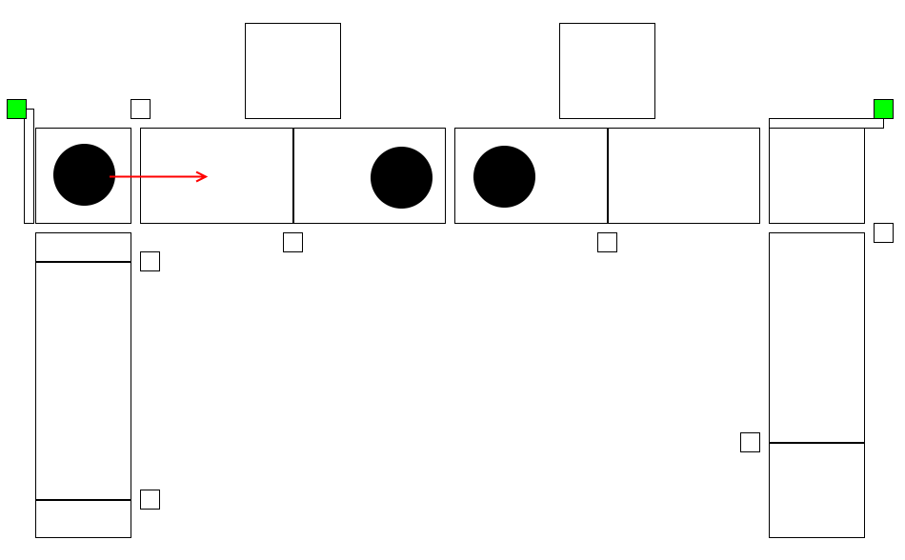
Wann wird übergeben?
Notes:
Als Beispiel diese Situation.
Der erste Schieber möchte gerne schieben, kann aber nicht, weil das Laufband sich zu dem Zeitpunkt nicht bewegen kann.
Warum kann sichs nicht bewegen?
Weil am Ende ein Werkstück liegt, und gleichzeitig die nächste stage nicht bereit ist.

Slide 13
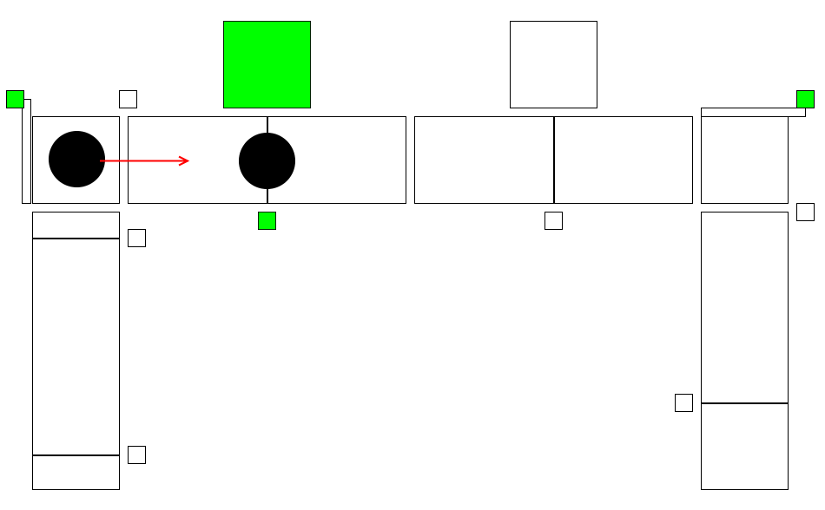
Wann wird übergeben?
Notes:
Oder ganz simpel diese Situation:
Das Laufband hat theoretisch genug Platz für das Werkstück, aber es kann sich nicht bewegen, weil der Fräser grade arbeitet.

Slide 14
Wann wird übergeben?
Abwägung der Lösungen
Lösung mit anfahren:
Übersetzen klappt immer
Aber: große Abhängigkeiten
Dadurch deutlich weniger Werkstücke auf der Anlage
Lösung ohne anfahren:
Übersetzen klappt manchmal nicht
Mehr Werkstücke pro stage
Unsere Wahl
Notes:
Also mussten wir abwägen.
Entweder einfach schieben, und in den allermeisten Fällen keine Probleme haben, oder eben erst auf das Laufband warten und mit weniger Durchsatz leben.
Ich hab das ganze so interpretiert, dass wir den Durchsatz zumindest halbwegs maximieren sollten.
Deshalb haben wir uns dazu entschieden Werkstücke auf nicht drehende Laufbänder zu schieben.
Klar, kanns dann vorkommen, dass es mal klämmt, aber das ist wie gesagt eher selten der Fall.
Und weiterlaufen tuts in aller Regel trotzdem.

Slide 15
Wann sind stages ready?
Erstes Laufband: Immer!
Schieber: Wenn sie nicht belegt und der hintere Trigger aktiv ist
Notes:
Jede Stage hat bei uns ein ready-flag, das aussagt, ob die Stage davor ein Werkst^ück auf die stage transportieren darf.
Die Frage ist nur, wann sind die einzelnen Stages ready?
Das erste Laufband ist immer ready, weil es schlicht keinen Vorgänger hat. Also soll es immer Werkstücke annehmen, wenn der Arbeiter sie drauflegt.
Die Schieber sind immer genau dann ready, wenn der hintere trigger aktiviert ist und sie nicht belegt sind.
Das sieht man in diesen 8 Zeilen code.

Slide 16
Wann sind stages ready?
Laufband 2 und 3: Wenn sich kein Werkstück vor der Lichtschranke befindet
Laufband 4: Wenn die Lichtschranke nicht über längere Zeit blockiert ist
Notes:
Laufbänder 2 und 3 sind immer genau dann ready, wenn sich kein Werkstück vor der Lichtschranke in der Mitte befindet.
Das wissen wir, weil wir bei der Übergabe auf diese Stages ne Platzhalter-Werkstück-Position von -2 setzen.
Solang ne Stage son Werkstück auf dem Band hat, wird versucht dieses Werkstück in die Lichtschranke zu bekommen.
Und wenns dann die Mitte der Lichtschranke erreicht hat, wird eine korrekte Position für dieses Werkstück gesetzt.
Wir setzten die Positionen also nie schon am Anfang des Laufbands, weil wir nicht genau wissen können, wie gut das Laufband das Werkstück annimmt.
Da kanns schonmal sein, dass es ein bisschen schleift, bis es dann komplett draufliegt und deswegen variieren auch die tatsächlichen Positionen.
Also legen wir die korrekte Position erst dann fest, wenn wir sie sicher kennen, nämlich bei der Lichtschranke.
Das heißt, sobald wir ein Werkstück mit der Position -2 finden, ist die Stage nicht ready. Ansonsten schon.
Laufband 4 ist dann ready, wenn ihre Lichtschranke nicht über eine bestimmte Zeit blockiert wird, und das passiert immer dann, wenn die stage voll läuft, also 2 Werkstücke auf ihr liegen.

Slide 17
Pause und Stopp
Notes:
Dann gibt’s noch die Zustände Pause und Stopp,
Die sind bei uns ziemlich trivial, deshalb hab ich sie mal zusammengefasst.

Slide 18
Ort und Reihenfolge
Wechsel zwischen Pause, Stopp, und Laufender Betrieb ohne Datenverlust!
Pause und Stopp benötigen Teile der Logik des Laufenden Betriebs
Deshalb sind sie Teil des Laufenden Betriebs
Notes:
Was muss wissen, dass die Zustände „laufender Betrieb“, „Pause“ und „Stopp“ zusammenhängen, weil bei nem Wechsel zwischen diesen Zuständen, die Daten für den Normalbetrieb erhalten bleiben müssen.
Außerdem können sich sowohl „Pause“ als auch „Stopp“ an dem Code vom „laufenden Betrieb“ bedienen, deshalb sind die bei uns Teil des „laufenden Betriebs“.

Slide 19
Ort und Reihenfolge
Berechnungen für Aktoren:
Notes:
Wir haben nämlich eine zentrale Funktion, die die Berechnungen der einzelnen Stages anschmeißt, das sieht man in Zeile 2 bis 7.
Und falls wir im „Pause“ oder „Stopp“ Modus sind, werden die Berechnungen für die Aktoren der Stages einfach überschrieben.
Deshalb kommen die auch danach, nämlich in Zeile 8 und 9.

Slide 20
Pause und Stopp
Notes:
Ja, und und das sieht dann so aus.
Falls wir im Pause State sind, werden einfach alle Laufbänder angehalten.
Bohrer, Fräser und Schieber machen dann natürlich ihren Job fertig.
Und im Stop State muss eigentlich nur das erste Laufband angehalten werden, wenn es schonmal ganz frei war und man dann ein neues Werkstück drauflegt.

Slide 21
Fehlerfälle
Notes:
Dann gibt’s noch die Fehlerfälle die erkennen sollten.

Slide 22
Fehlerfälle
Werkstück geht verloren (stage 1):
Hand in Lichtschranke (Lichtschranke 2)
Notes:
Nämlich zum einen ein verlorenes Werkstück.
Das erkennen wir, indem wir einfach messen, wie lange ein Laufband läuft, in der Hoffnung dass ein Werkstück die Lichtschranke erreicht.
Und wenn da ein bestimmter Wert erreicht wird, gehen wir davon aus, dass das Werkstück verloren gegangen ist und werfen nen timeout.
Der führt dann auch zum Notaus.
Außerdem sollten wir Sensorfehler erkennen, also blockierte Lichtschranken, die so nicht vorgesehen waren.
Das Beispiel zeigt jetzt das erste Laufband.
Da gibt’s nen Fehler immer dann, wenn die zweite Lichtschranke blockiert wird und das Laufband leer, oder der itemCount auf dem Band 1 ist, aber das Werkstück schon hinter der Lichtschranke ist.
Und so ähnlich funktioniert das auch für die anderen Stages.
Und dann übergebe ich nochmal an den Christian.

Slide 23
Start

Slide 24
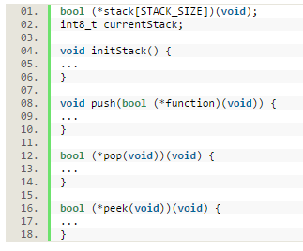
Frage, was ist das?

Slide 25
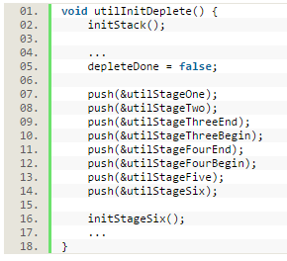
Ein Hinweis

Slide 26
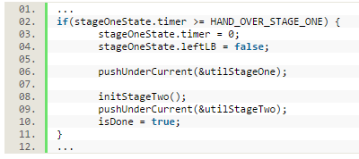
Leerlaufen als Stack von Funktionszeiger

Slide 27
Ende

